Slide 1
Journey of strange man
Яндекс. Лицей
Липецкая область, г. Грязи, МБОУ «Школа № 12»
Выполнил: Дегтерев Андрей
Преподаватель: Дзантиев Заур Аланович
2020 – 2021 год

Slide 2

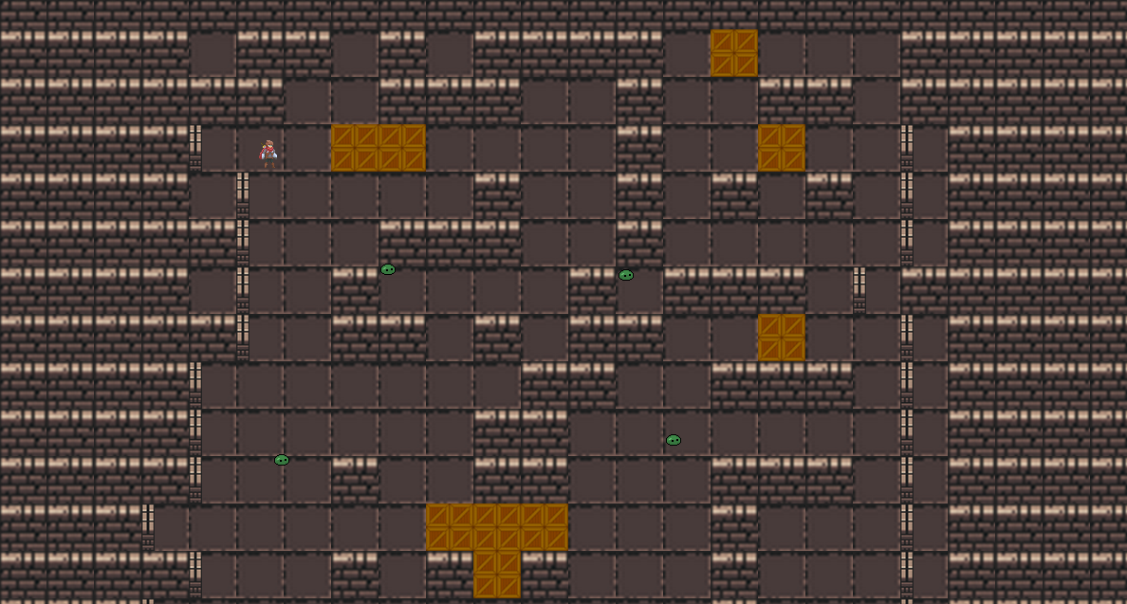
Введение
Данный проект представляет собой компьютерную игру, написанную с помощью библиотеки pygame. Игра называется “Journey of strange man”. Она рассказывает о путешествии странного человека, который путешествует по подземельям, наполненными монстрами.

Slide 3
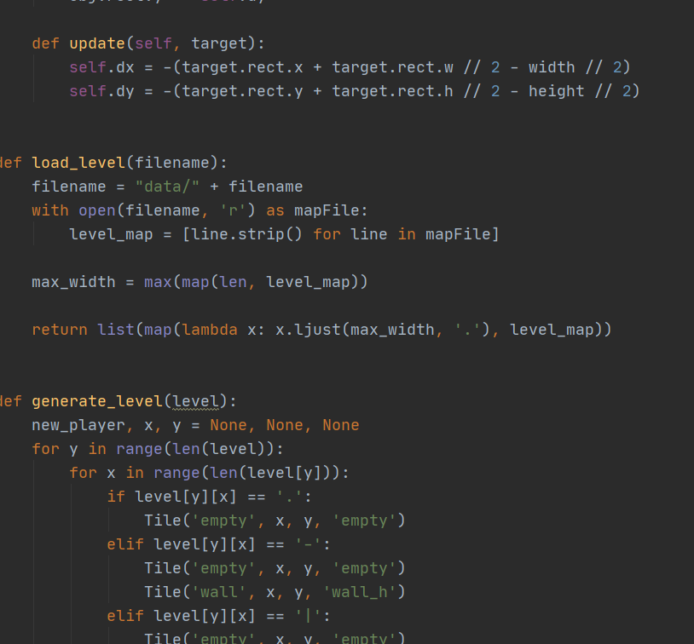
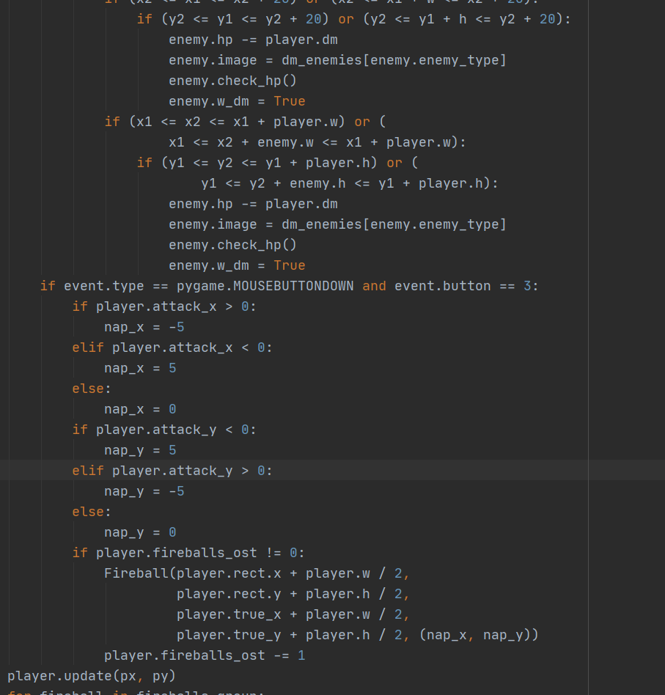
Структура проекта
Игра разделена на элементы: игрок, монстры, объекты, снаряды. Каждый элемент имеет анимацию и реализован с помощью классов.
Рассмотрим каждый класс.

Slide 4
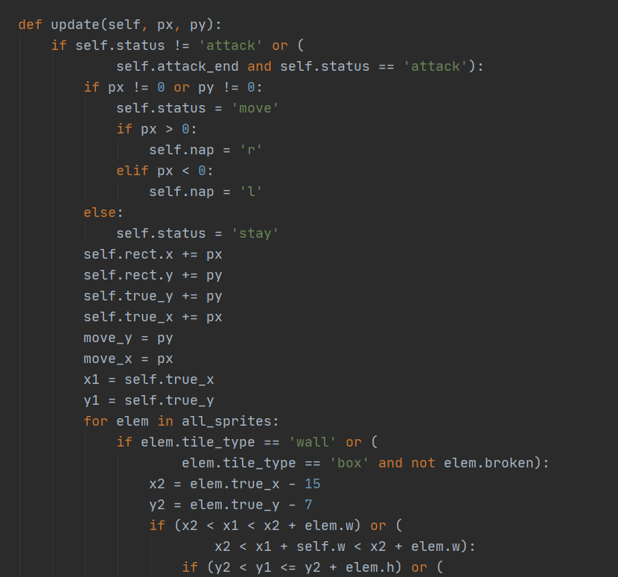
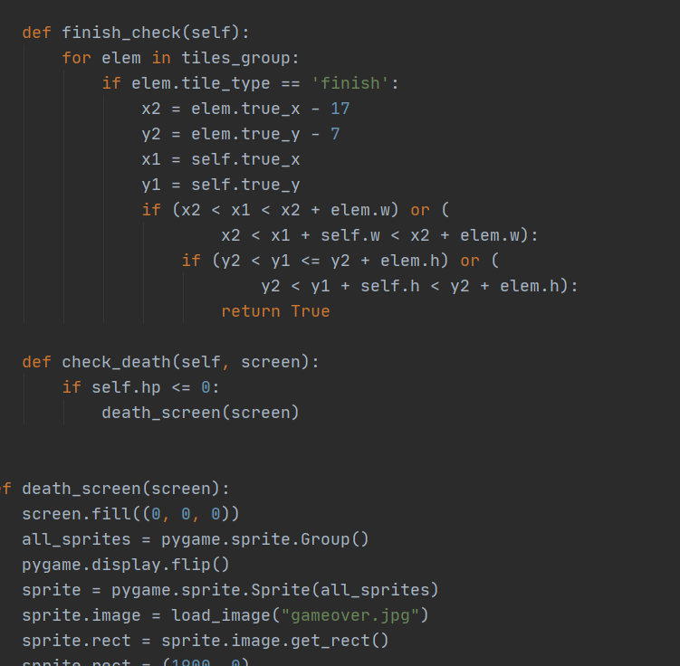
Класс игрока
У игрока есть анимации атаки, ходьбы и отдыха. Он может атаковать, перемещаться, атаковать огненными снарядами. Игрок всегда находится в центре экрана , а остальное пространство двигает относительно его.

Slide 5
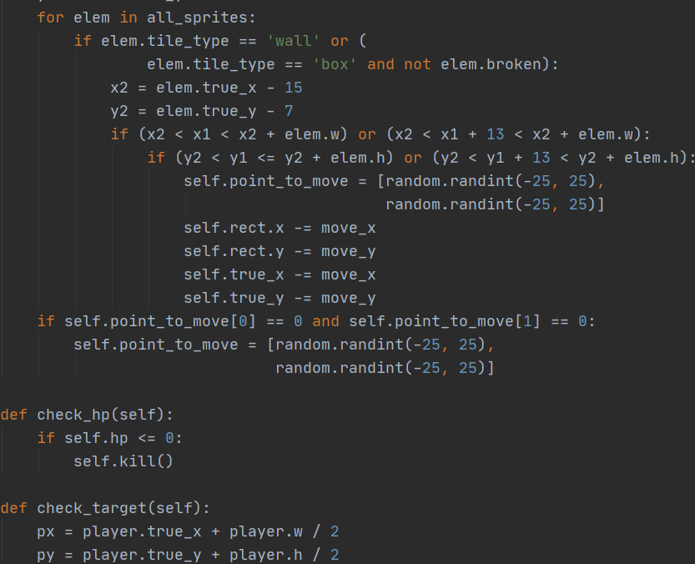
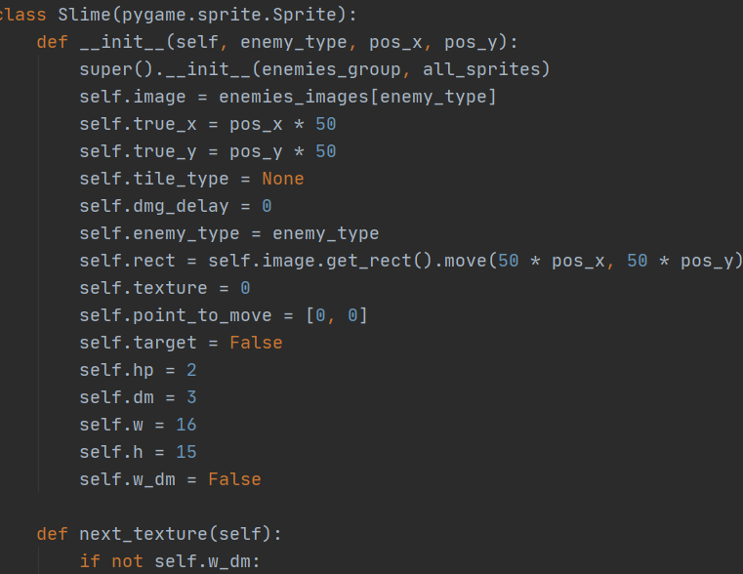
Класс врагов
Класс врагов очень похож на класс игрока. Отличия состоят в том, что враги перемещаются сами, без кнопок и они не могут завершить уровень.

Slide 6
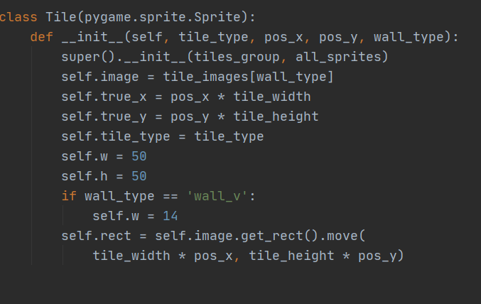
Класс объектов
Класс предметов (объектов) самый простой класс в программе. Этот класс не меняет анимации, не двигается, а просто стоит.

Slide 7
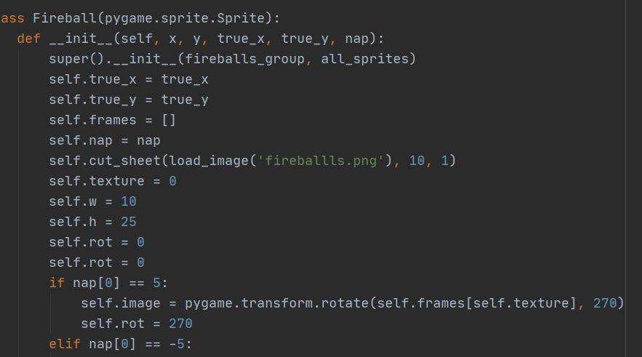
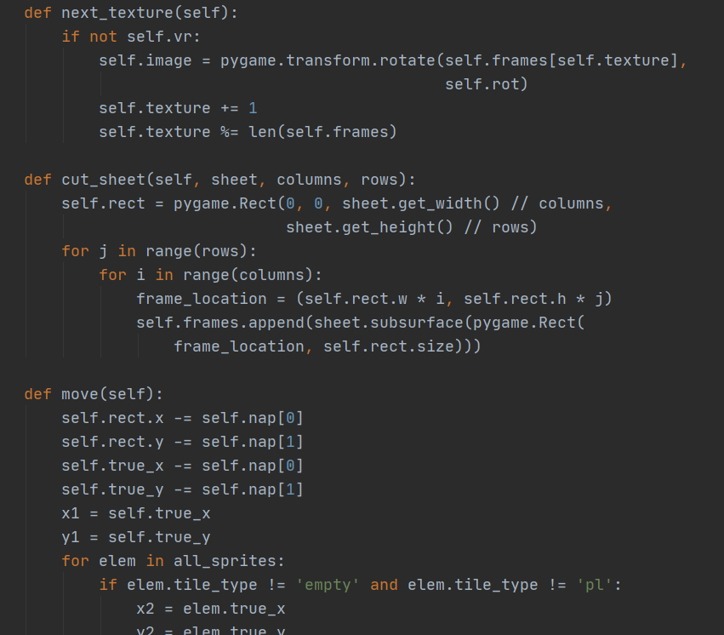
Класс снарядов
Этот класс движется в одном направлении, меняя анимацию.

Slide 8
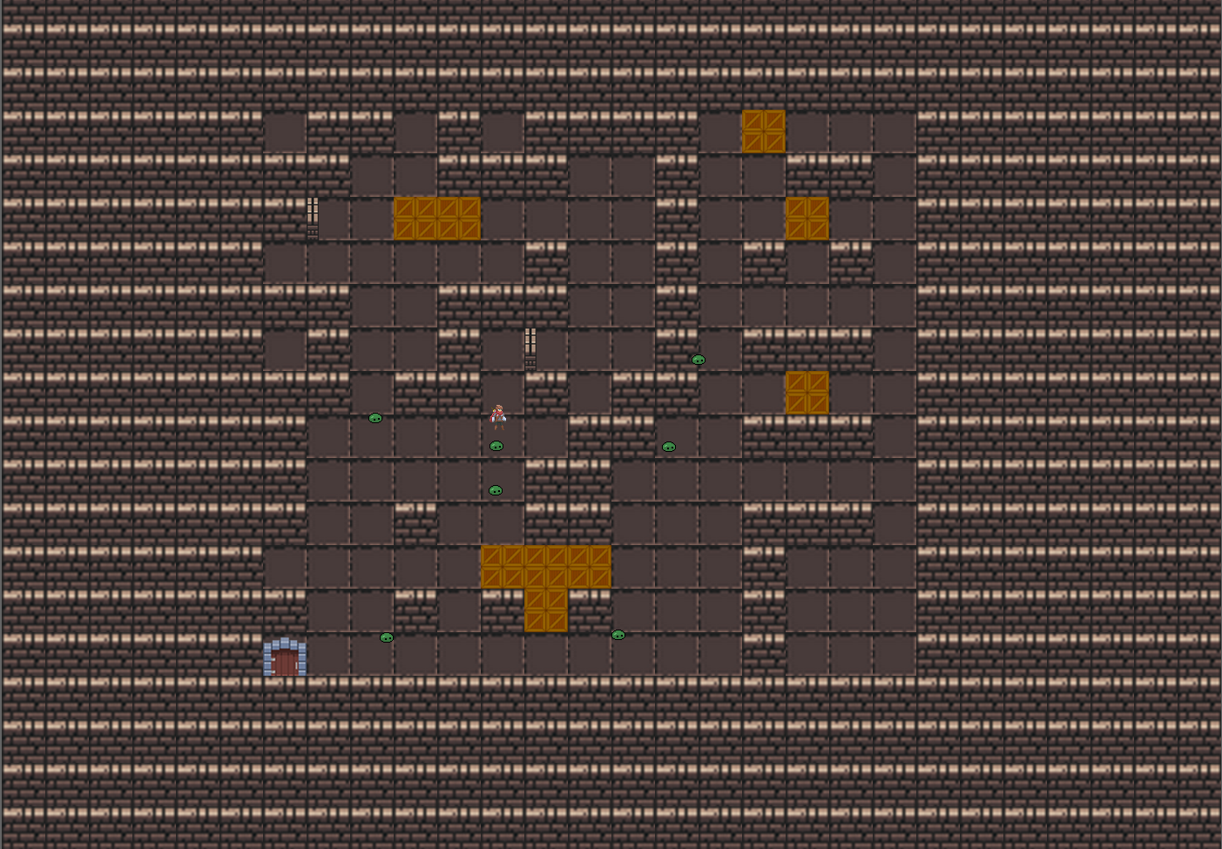
Заключение
Данный проект можно улучшать и у него есть будущее. Существует еще много путей развития. Например, можно добавить новых монстров или ловушки. Усовершенствовать графику. Добавить новые локации и дружелюбных существ.

Slide 9


